Slide 1


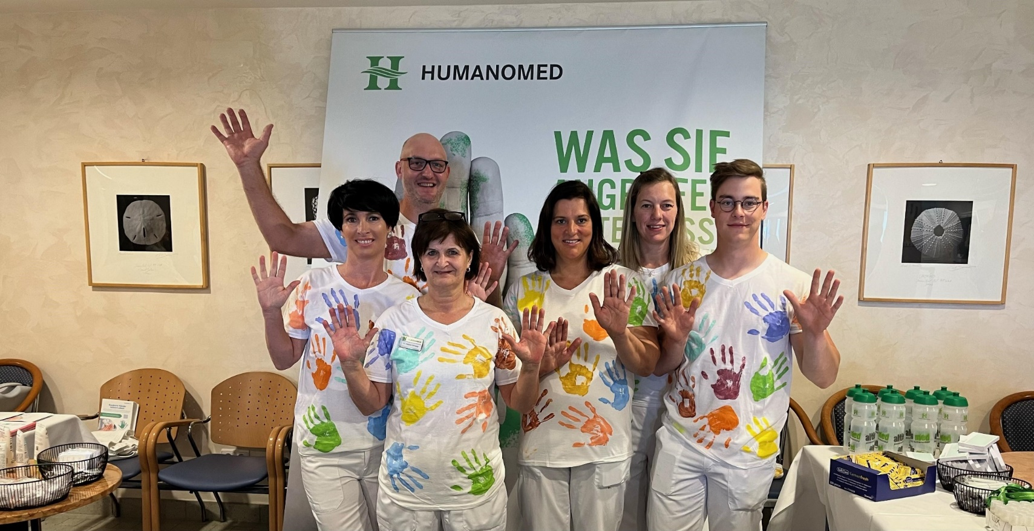

Aktionstag 2024

Slide 2
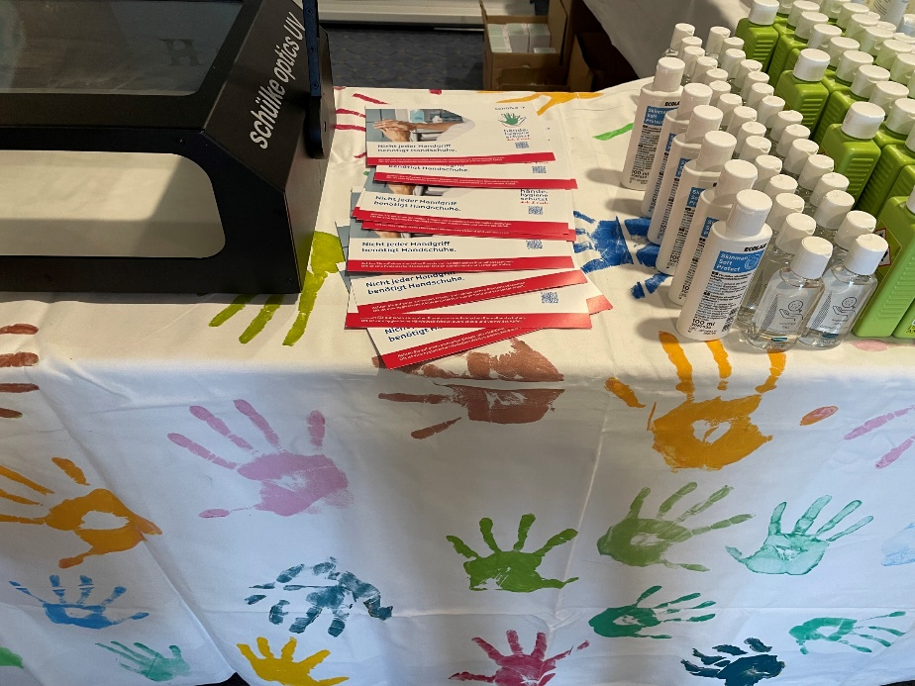
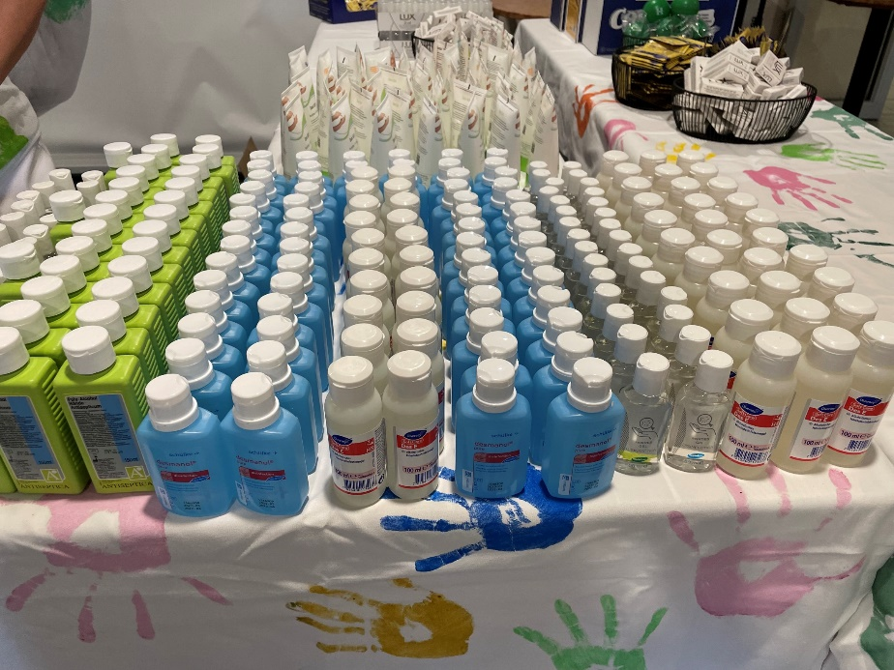


Aktion Sauberer Hände
3. Aktionstag, 06. Mai 2024
Mit Freude wurden erneut viele Patienten und Patientinnen empfangen

Slide 3
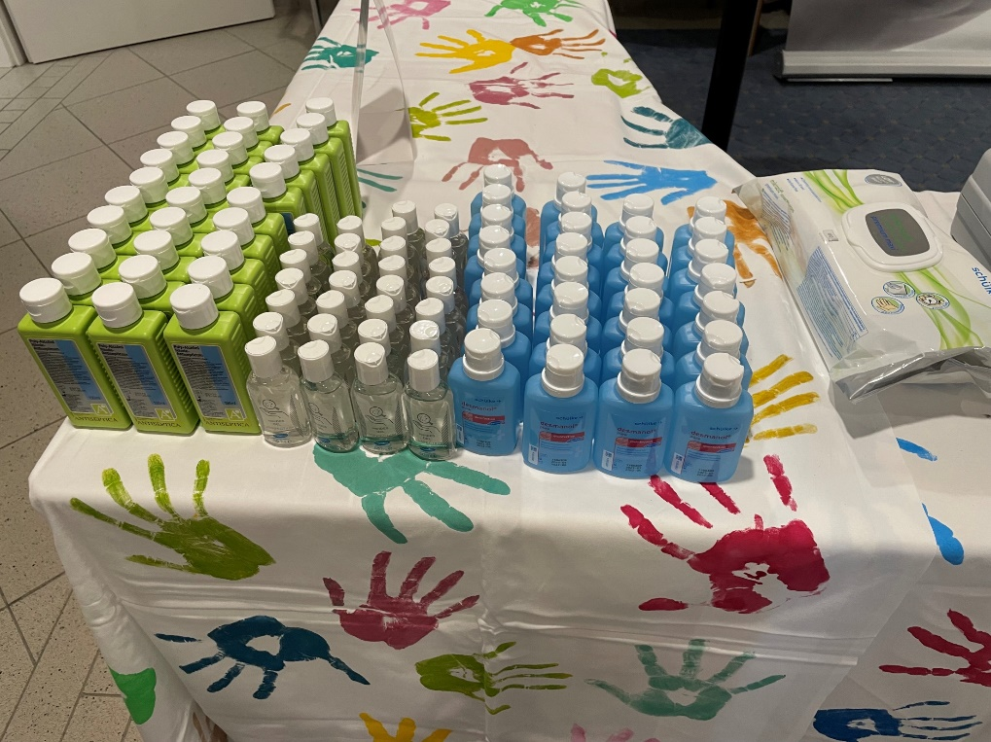
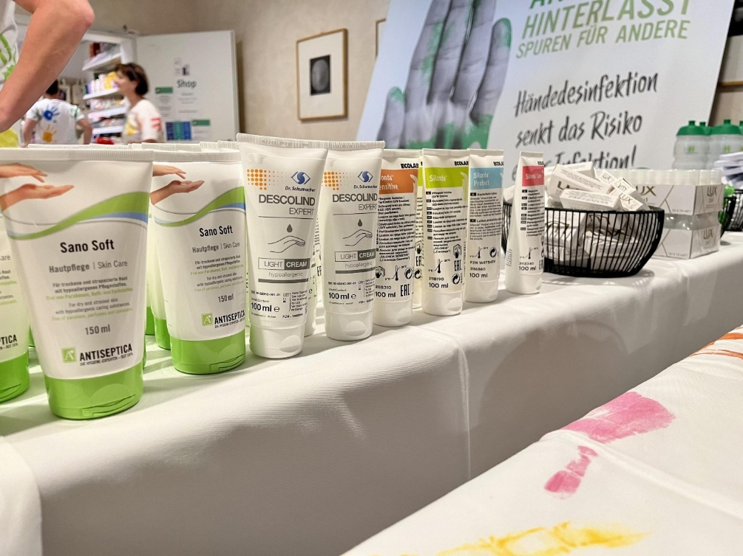
Schwerpunkt des Aktionstages
Informationsweitergabe
richtige Händedesinfektion
Hautschutzmaßnahmen

Slide 4
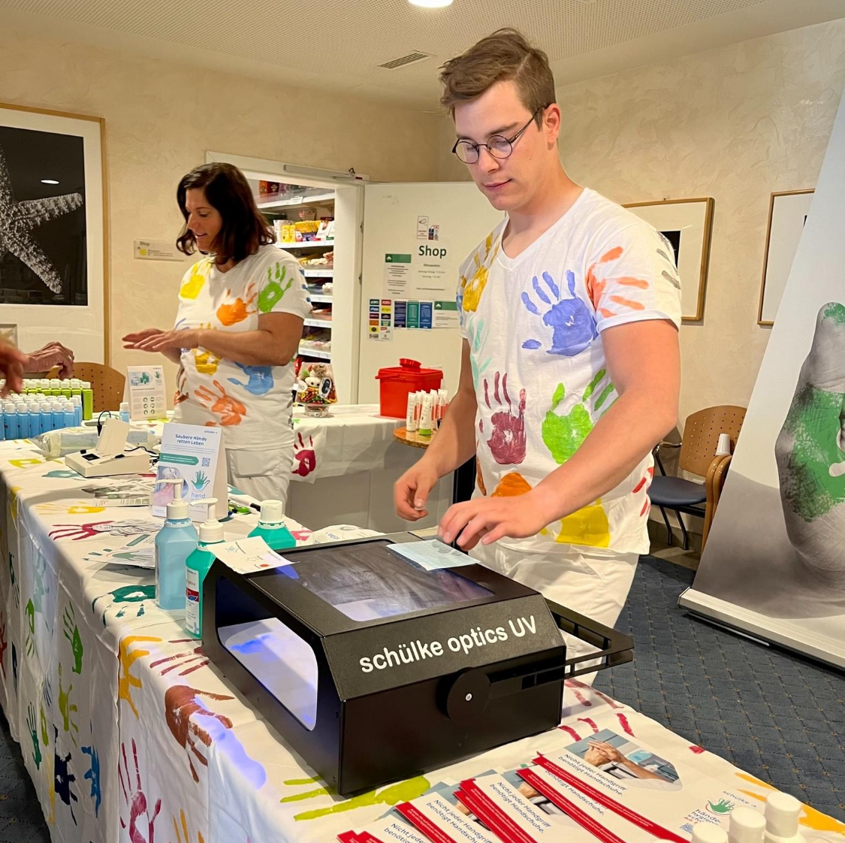
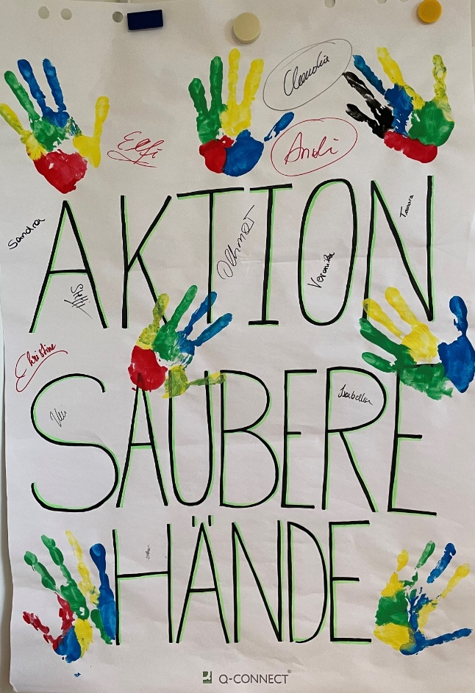
Auch gut desinfiziert ?
Mitarbeit ist alles
Gemeinsam können Ziele erreicht werden
Eine Hand
hinterlässt Spuren!
Teamwork makes the Dream work

Slide 5
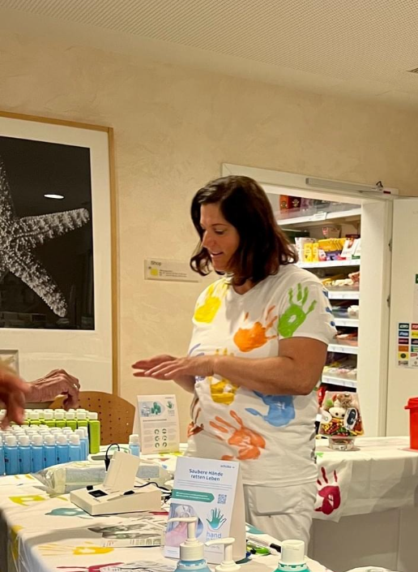
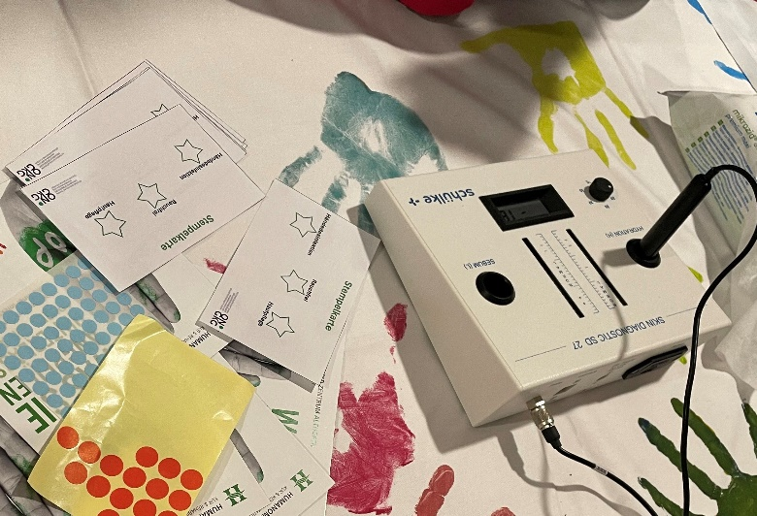
SKIN Diagnostikgerät
Messung der Hautfeuchtigkeit und des Septum-Wertes (Fett) der Hände
Vor allem für Mitarbeiter/Innen von großem Interesse
Anschließend Vorstellung und Testung verschiedener Hautpflege- bzw. Hautschutzcremen von unterschiedlichen Herstellern

Slide 6
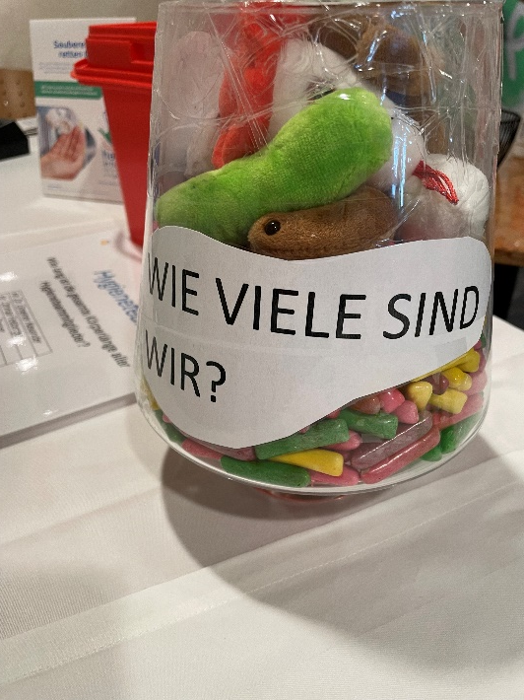
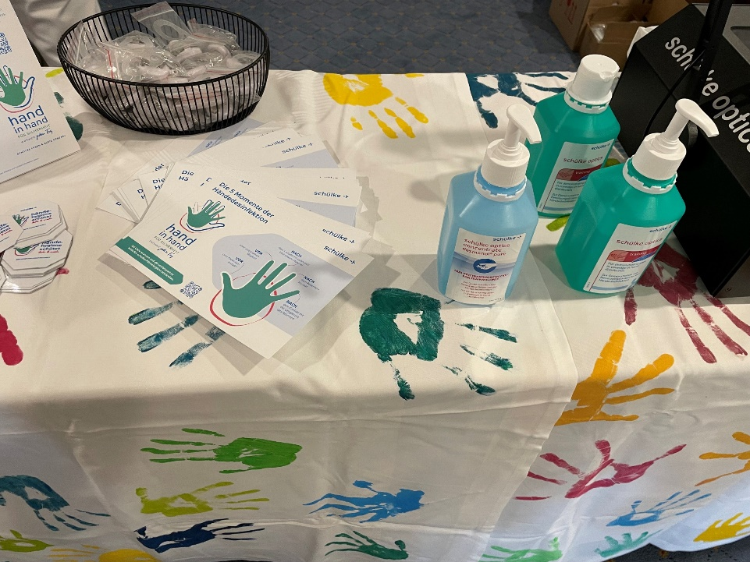
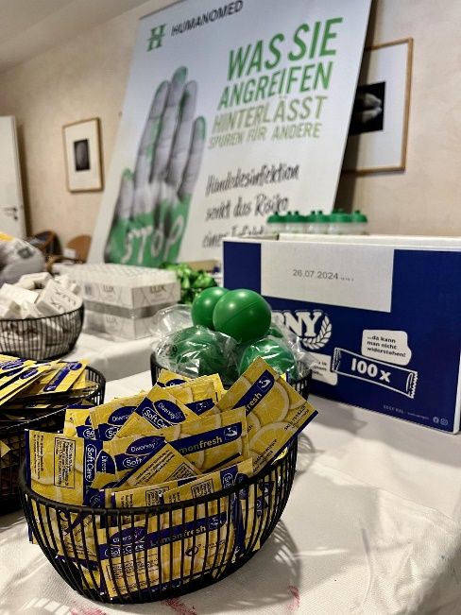
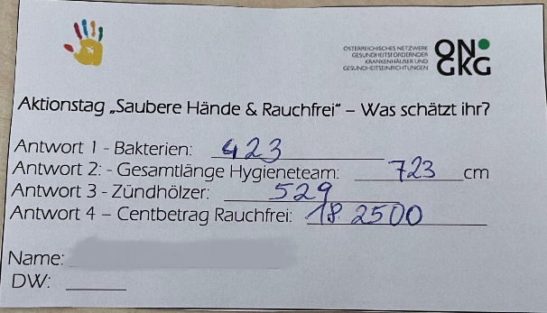
Händehygiene Quiz & Flyer
Für einen Spaß- und Lerneffekt
Spannung und Freude begleiteten die Patienten sowie Mitarbeiter
Als Belohnung gab es kleine Geschenke
Schätzspiel mit Hauptpreis
Auch zahlreiche Informationsflyer wurden ausgegeben

Slide 7



Unser Poster in Kombination mit dem Kampagne Poster

Slide 8
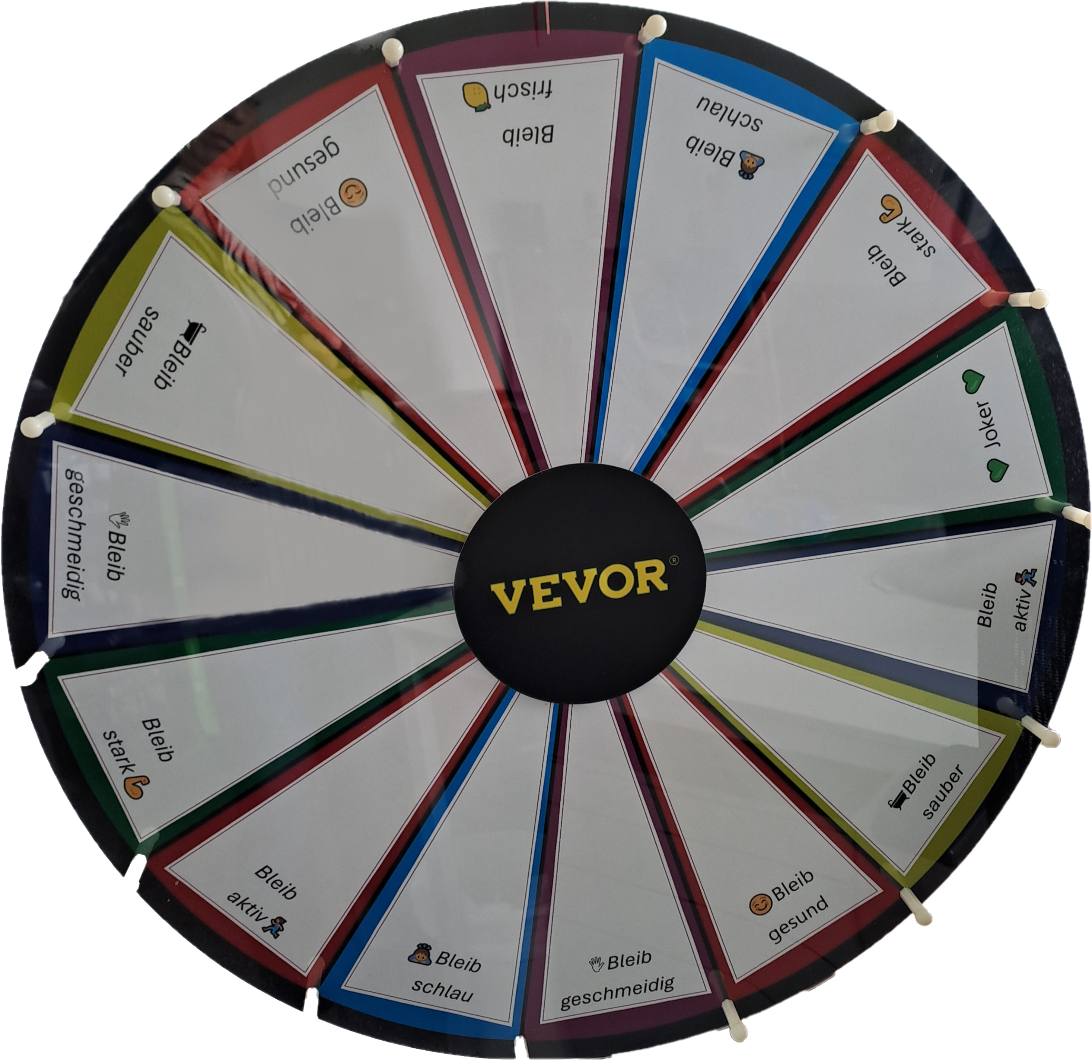
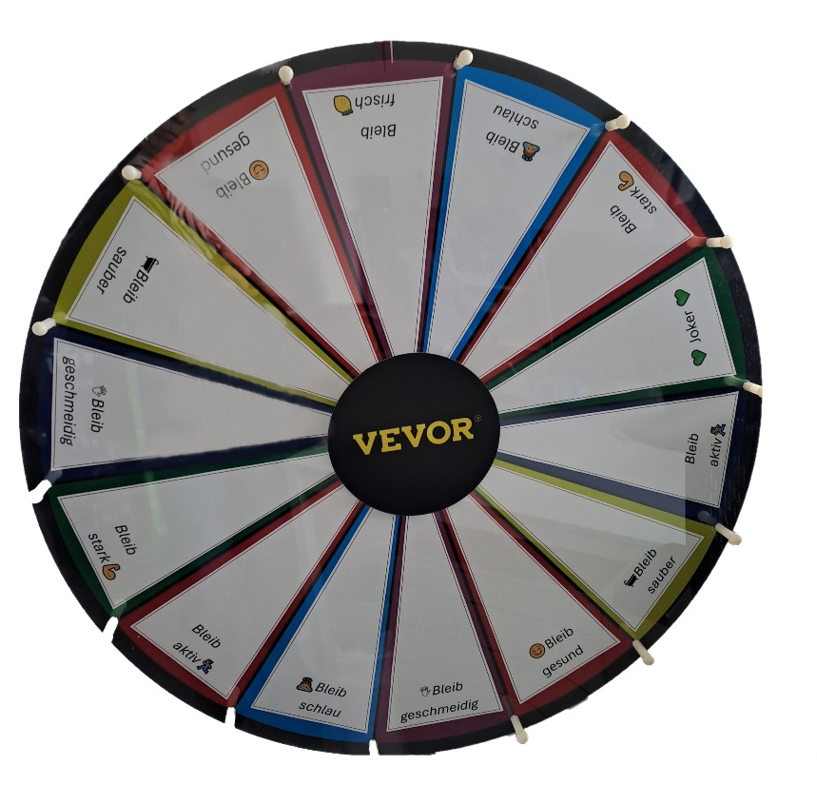
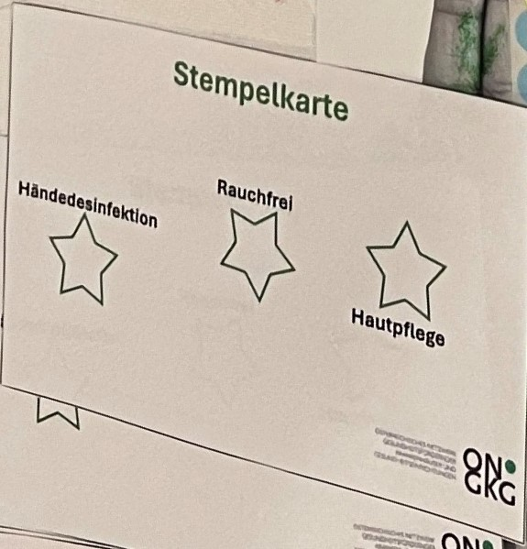
Das Glücksrad
Patienten hatten drei Stationen zu bewältigen (Hautschutz, Händedesinfektion, Rauchfrei)
Bei jeder Station gab es ein kleines Präsent
Nach den Stationen, war das Glücksrad an der Reihe→ dort konnte man den Joker drehen.

Slide 9
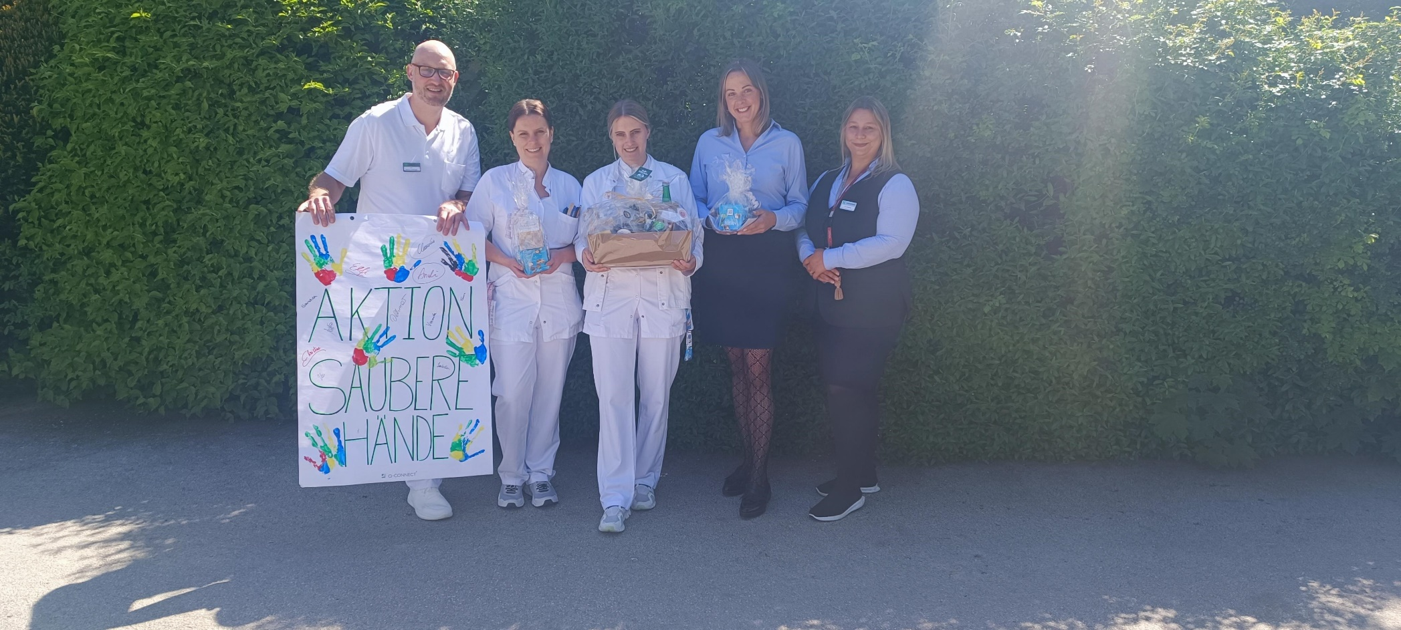
Der Hauptpreis und die Übergabe

Slide 10
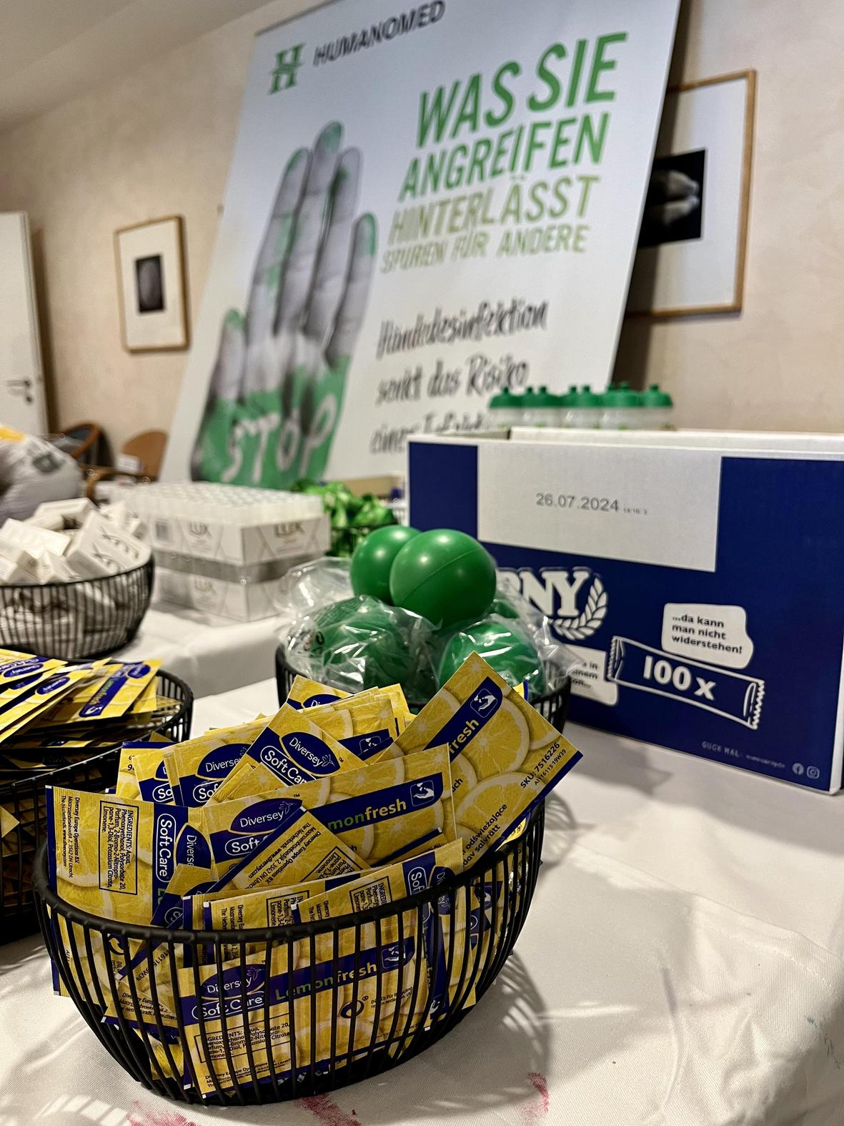

Eine „kurze“ Tätigkeit mit großen Folgen

